Slide 1

Informatika va axborot texnologiyalari
6-
SINF
MAVZU: HUJJAT HOSIL
QILISH VA SAQLASH
Oʻqituvchi: Qurbonova Nozima Ulugʻbek qizi

Slide 2
SAVOL
MS Word interfeysi nimalar iborat?
1. Sarlavhalar satri
2. Menyular satri
3. Tasma
4. Ish sohasi
5. Holat satri
6. Tezkor panel

Slide 3
SAVOL
MS Word dasturida ishni yakunlash uchun qaysi tezkor klavishlardan foydalaniladi?
ALT + F4

Slide 4
SAVOL
Hujjatga oid dastlabki atamalar nima?
SO‘Z
SATR
HOSHIYA
BOSH SATR

Slide 5
SAVOL
Word dasturida saqlangan hujjat qaysi papkaga joylashadi?
Мои документы
(qisqa nomi Документы)

Slide 6
HUJJAT HOSIL QILISH
Ishga tushirilgan dastur
nomi bilan yangi hujjat hosil qilishni taklif etadi.
2) Fayl menyusidan Hosil qilish (Создать) buyrug‘i tanlanadi. Natijada, matn terish uchun yangi sahifa hosil bo‘ladi.
Документ1

Slide 7
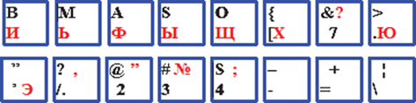
HUJJAT HOSIL QILISH
Ba’zi klavishlar ustiga bir nechta belgi tasviri tushirilgan bo‘ladi . Bu tasvirlar, odatda, yoki harflarni, yoki maxsus belgilarni ifodalaydi. Masalan:

Slide 8
HUJJAT HOSIL QILISH
Bu klavishlardan biri bosilganda, unda tasvirlangan harf yoki maxsus belgilardan qaysi biri hujjatda aks etishi klaviatura ishlayotgan til holatiga bog‘liq. Klaviatura foydalanuvchi tomonidan tanlangan, masalan:

Slide 9
HUJJAT HOSIL QILISH
Masalalar panelining o‘ng tomonida joylashgan til panelida aks etadi.
Til panelida yuqoridagi 3 til holatiga mos yoki , yoki
tugmalaridan biri aks etib turadi.
EN
RU
UZ

Slide 10
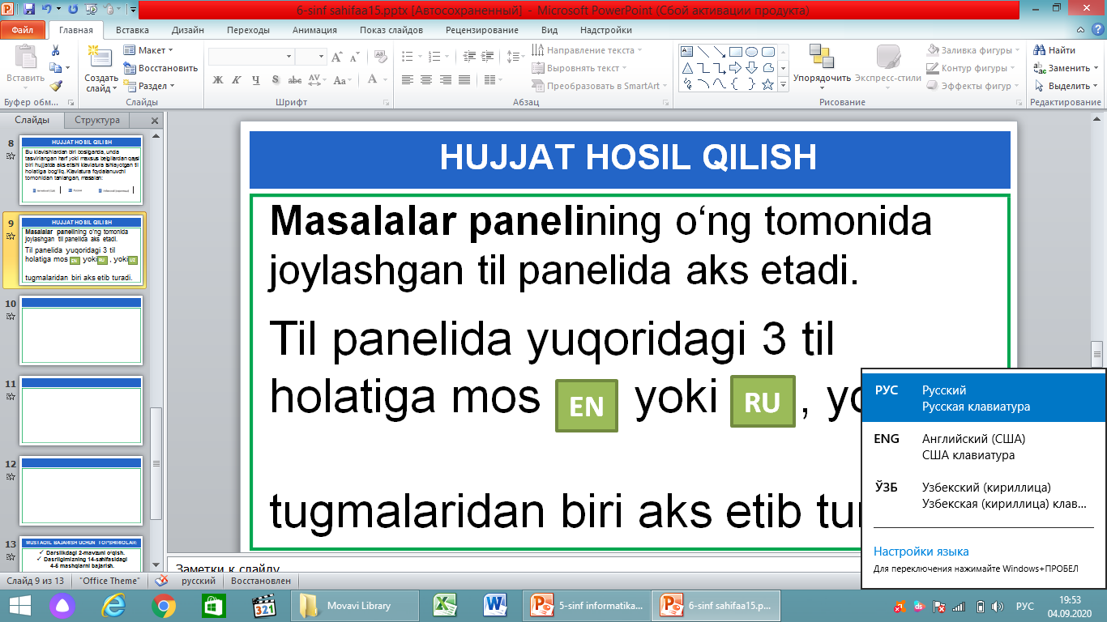
TIL HOLATLARIDAN KERAGINI TANLASH
1-usul: Sichqoncha yordamida.Til panelida aks etib turgan tugma tanlanganda hosil bo‘lgan (o‘ngdagi rasmdagi kabi) tanlov ro‘yxatidan kerakli tugma tanlanadi.

Slide 11
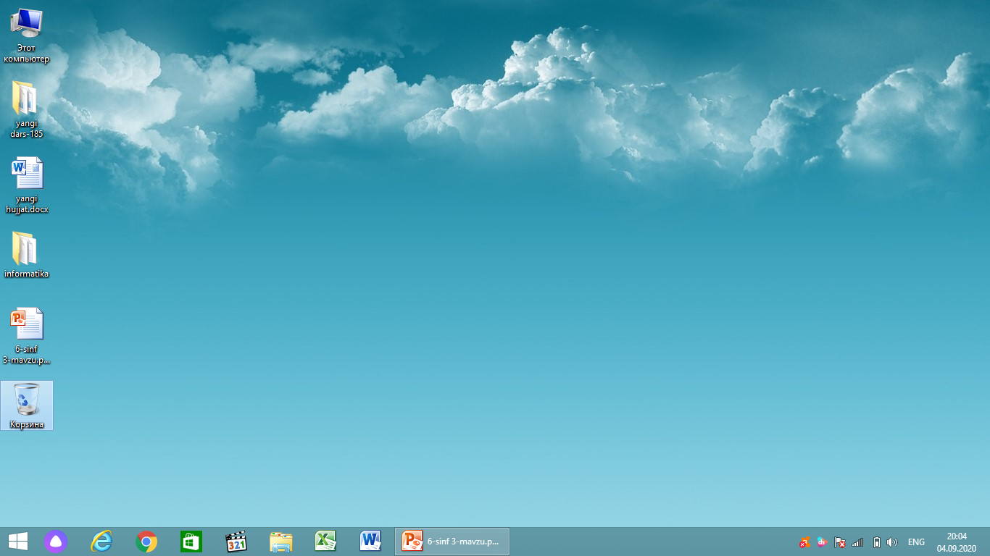
TIL PANELINI TANLASH

Slide 12
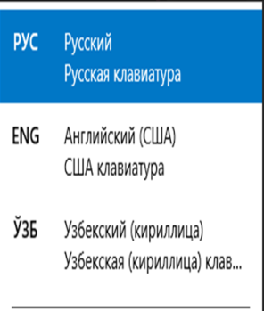
TIL PANELI
2-USUL: KLAVISHLAR YORDAMIDA
Til panelida kerakli til holatiga mos tugma aks etguncha Alt (yoki Ctrl) klavishini bosib turgan holda Shift klavishini bosish kerakli marta takrorlanadi.

Slide 13
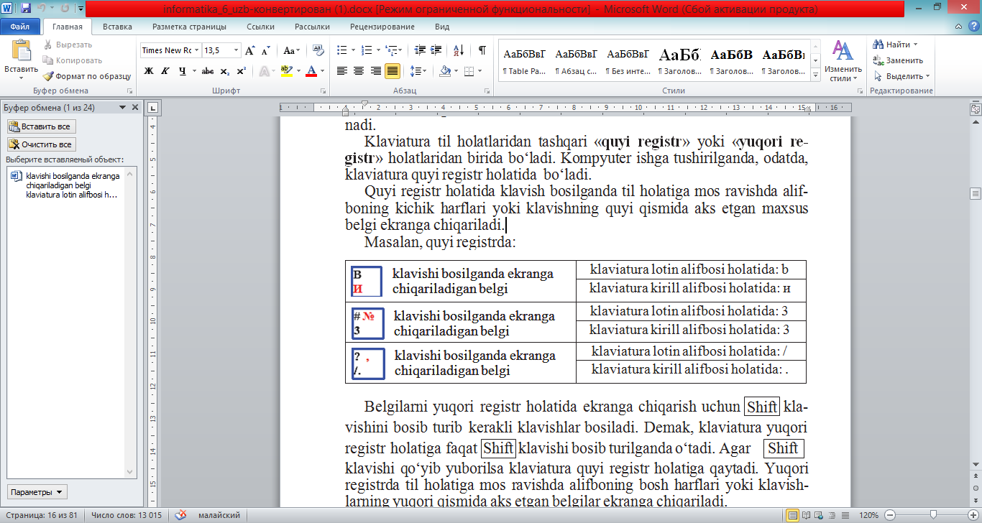
Quyi registrda:

Slide 14
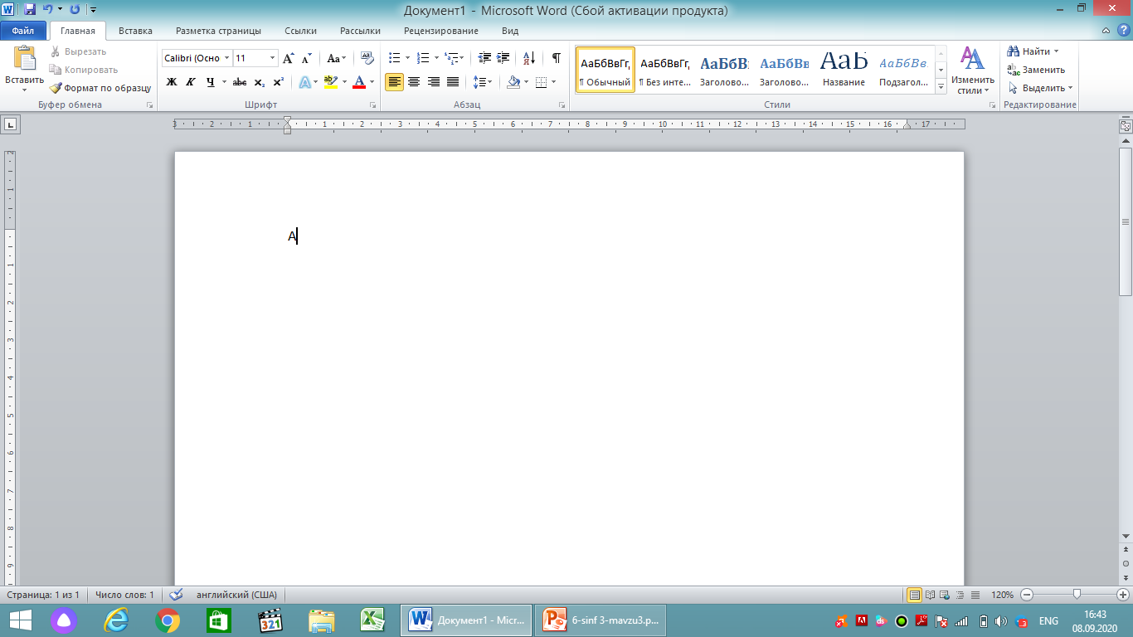
YUQORI REGISTR BILAN ISHLASH
Belgilarni yuqori registr holatida ekranga chiqarish uchun
Shift

Slide 15
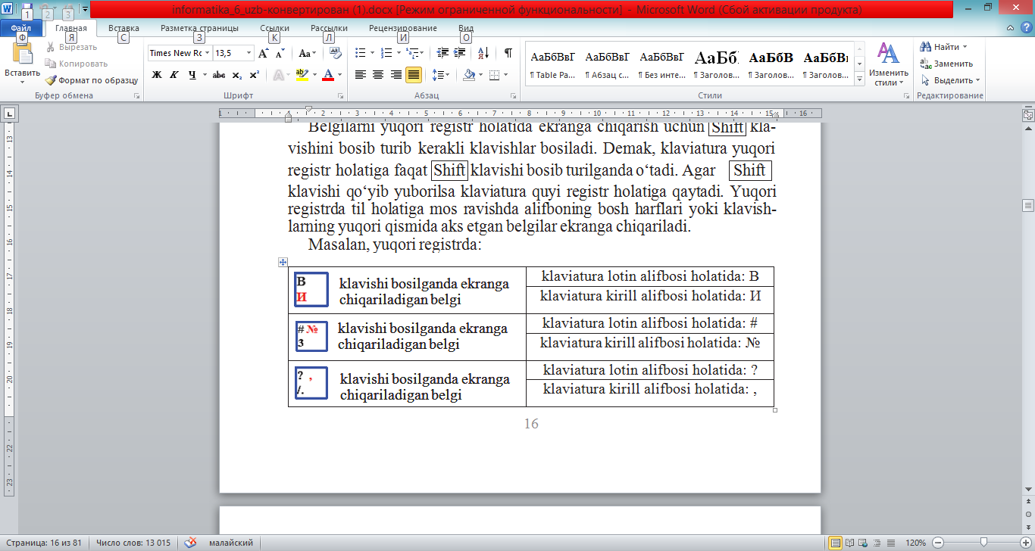
YUQORI REGISTRDA:

Slide 16
Caps Lock indikatori
Klaviaturaning o‘ng yuqori qismida Caps Lock indikatori yonadi.
Yuqori registrda yozish uchun klavishini bosishni unutmang!
Shift
Faqat bosh harflarni yozish kerak bo‘lganda
klavishidan foydalaning!
Caps Lock

Slide 17
Yozishdagi muammolarni hal etishda:
O‘zbek alifbosida O‘, o‘, G‘ va g‘ harflarini yozish muammosi bor. Bu harflarni yozish uchun
O, o, G, g harflaridan keragi yoziladi;
probel bosiladi va “ ‘ ” belgisi yoziladi;
probel o‘chiriladi.
Bu kabi yozilgan O‘, o‘, G‘ va g‘ harflari qatnashgan o‘zbek tilidagi so‘zlar Word dasturidagi so‘z atamasiga zid bo‘ladi. Chunki, o‘zbek tilidagi “bo‘g‘in” so‘zi Word uchun 3 ta so‘zga aylanadi: “bo”, “g” va “in”.

Slide 18
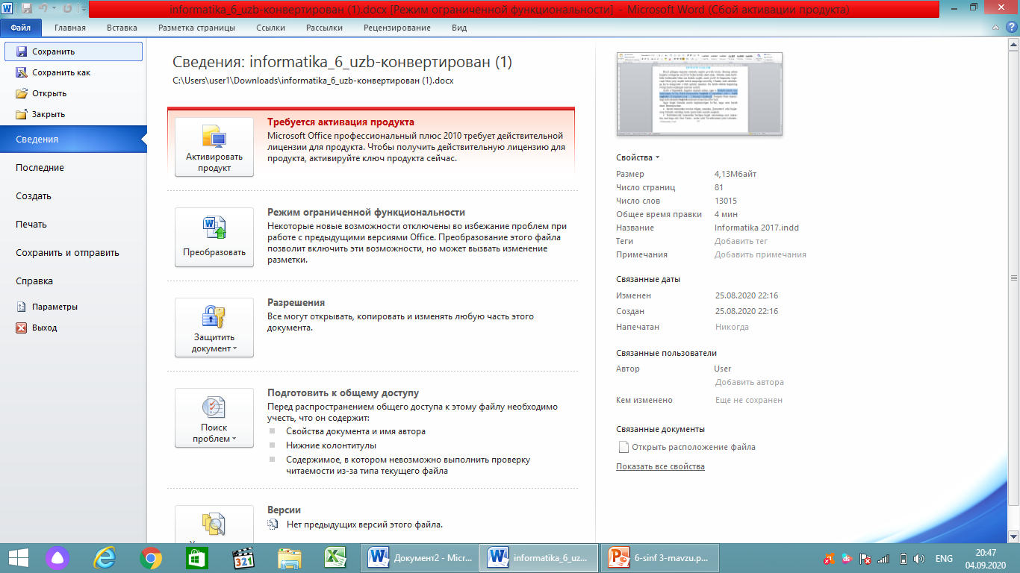
HUJJATNI SAQLASH
Birinchi marta saqlanayotgan bo‘lsa, Fayl menyusidan Saqlash (Сохранить) yoki «...kabi saqlash» (Сохранить как …) buyrug‘i tanlanadi.
Hujjatni birinchi marta yoki joriy saqlash
Boshqa nomda yoki papkada saqlash

Slide 19
HUJJATNI SAQLASH
Agar hujjat birinchi marta saqlanayotgan bo‘lsa, unga nom berish shart. Buning uchun:
  dastur tomonidan tavsiya etilgan, masalan, Документ1 yoki hujjatning birinchi satridagi matn qismi kabi nomda saqlash;
foydalanuvchi tomonidan berilgan hujjat mazmuniga mos nomda saqlash.

Slide 20
HUJJATNI SAQLASH
Yangi saqlanayotgan hujjatga joriy papkada avval saqlab qo‘yilgan hujjat nomi berilganda dasturning “Заменить” (Almashtirilsin) taklifi qabul qilinsa, avvalgi hujjat o‘chib ketadi va o‘rniga yangi hujjat yoziladi!

Slide 21
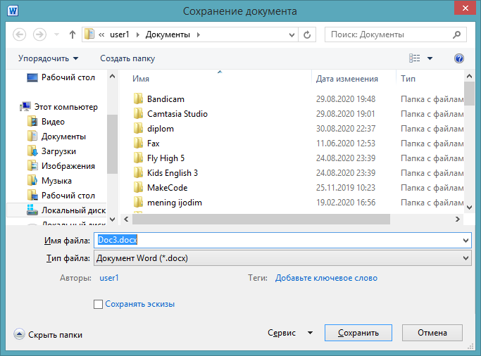
HUJJATNI SAQLASH
Kerakli papka (Папка) tanlanadi
Faylga nom beriladi
Saqlash (Сохранить)

Slide 22
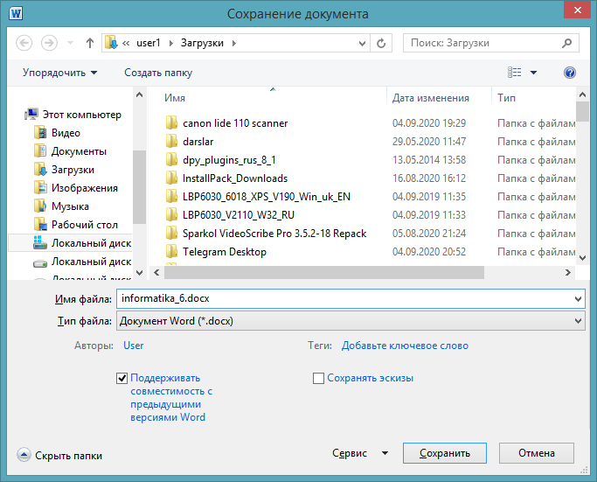
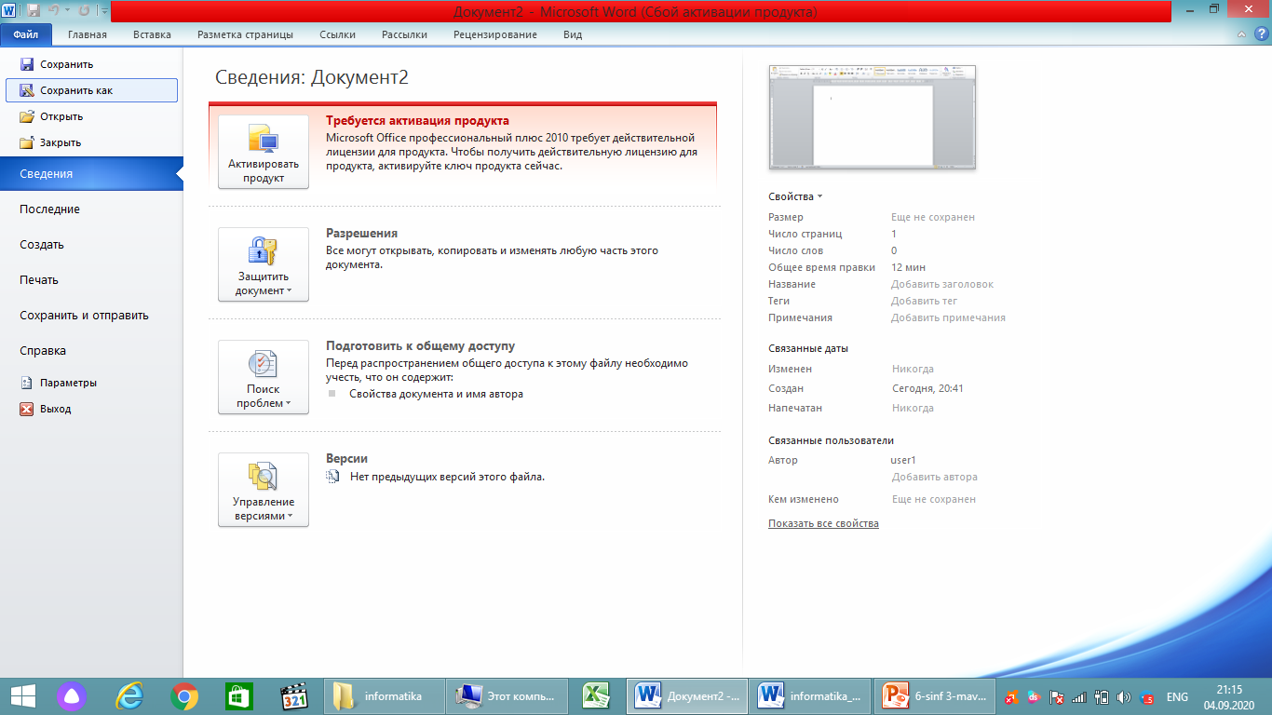
HUJJATNI SAQLASH
“…kabi saqlash” boshqa nom bilan yoki boshqa papkada saqlash

Slide 23
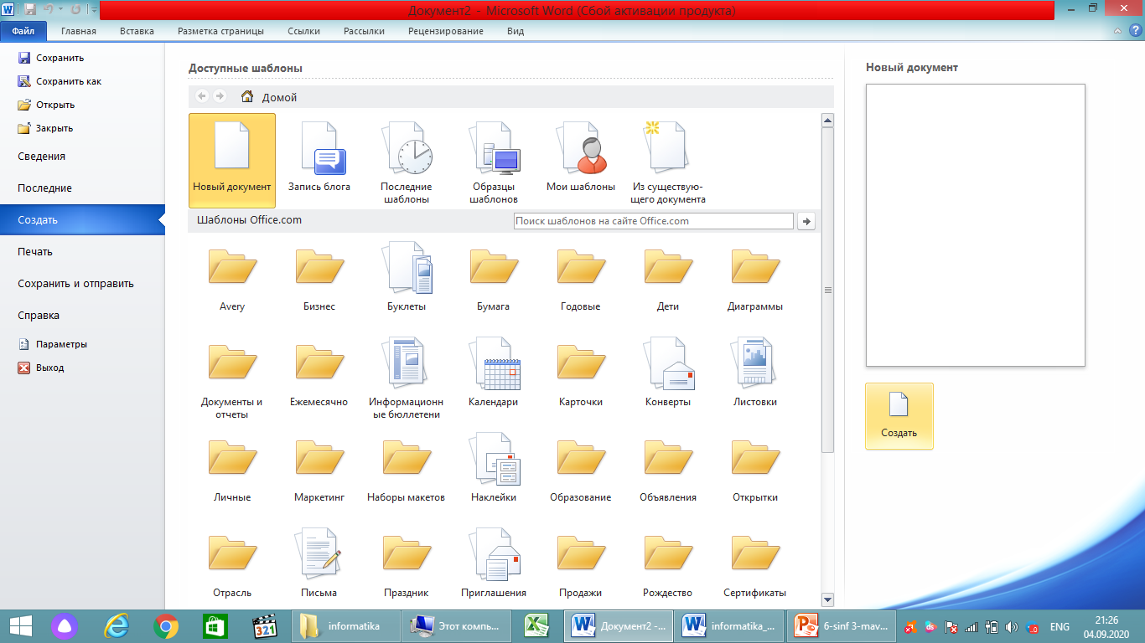
MUSTAHKAMLASH
Qaysi menyu yordamida yangi hujjat uchun sahifa hosil qilinadi?
Hosil qilish

Slide 24

MUSTAQIL BAJARISH UCHUN TOPSHIRIQLAR:
Darslikdagi 3-mavzuni o‘qish.
Dasrligimizning 19-sahifasidagi
5-6 mashqlarni bajarish.

